Slide 1
Муниципальное автономное учреждение дополнительного образования
«Центр детского творчества»
Ханты-Мансийский автономный округ-Югра
Модель практики наставничества
в МАУДО «Центр детского творчества»
в 2022-2024 уч. г.
«Мастеру золотые руки в ученье делают»
Составители: Куканова Татьяна Валентиновна
педагог дополнительного образования,
председатель методического объединения,
педагог-наставник
Масич Оксана Владимировна
педагог-организатор,
член методического объединения,
педагог-наставник
г. Пыть-Ях
2023 г.

Slide 2
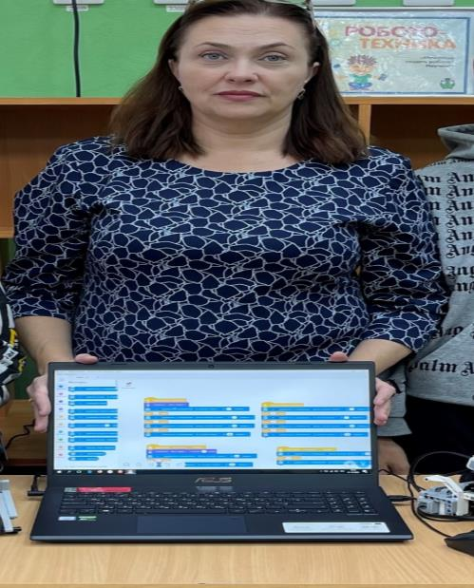
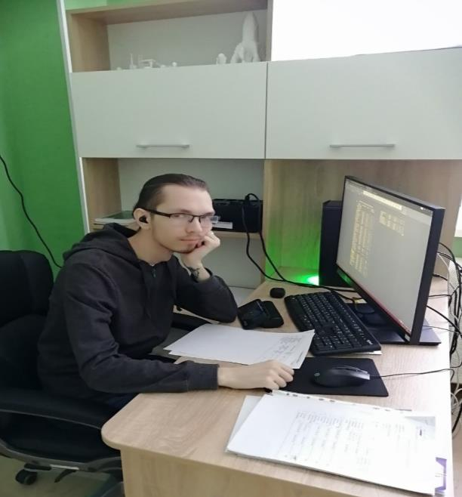
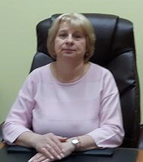
В соответствии с Приказом №82 от 16.04.2022 г.
«О внедрении и реализации системы (целевой модели) наставничества педагогических работников в учреждении»
на 2022-2023 учебный год был закреплен наставник –
Куканова Татьяна Валентиновна
Приказом №82 от 16.04.2022 г.
«О внедрении и реализации системы (целевой модели) наставничества педагогических работников в учреждении»
на 2023-2024 учебный год был закреплен наставник –
Масич Оксана Владимировна
за педагогическим работником: Чернышевым Георгием Андреевичем, педагогом-организатором
и педагогом дополнительного образования

Slide 3
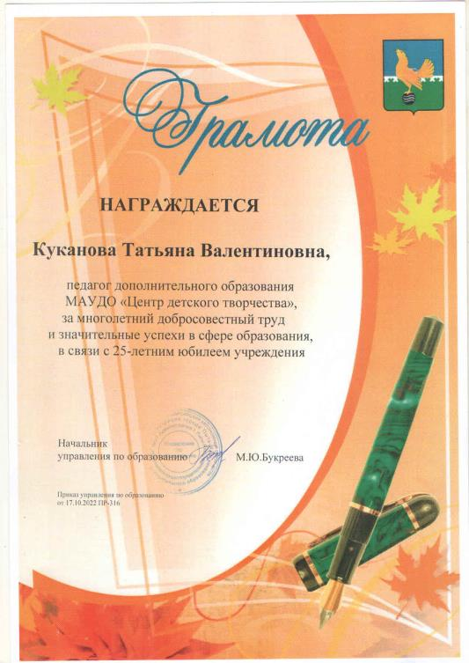
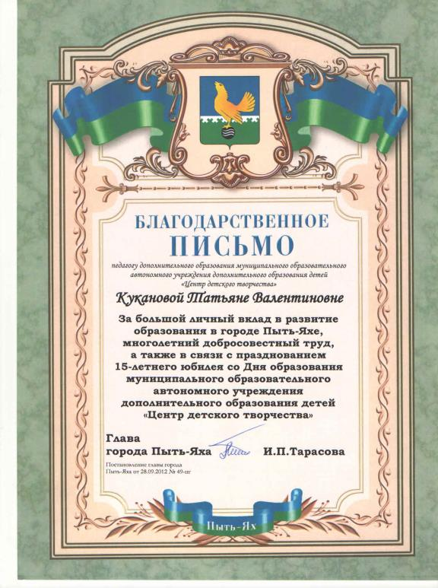
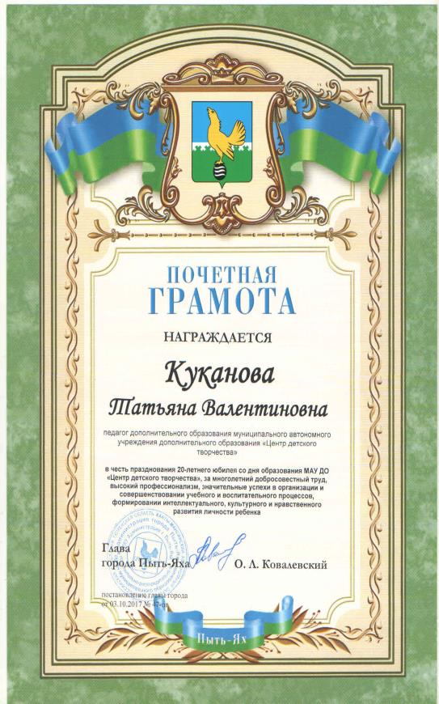
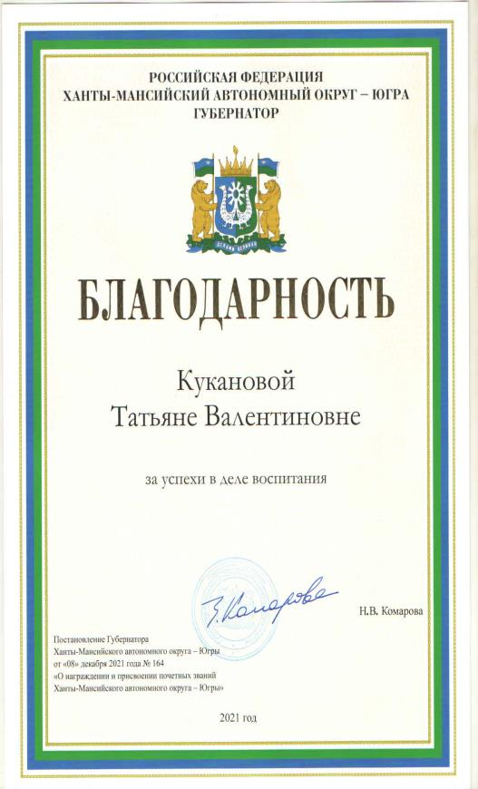
Награды педагога-наставника
Кукановой Татьяны Валентиновны

Slide 4
Награды педагога-наставника
Масич Оксаны Владимировны

Slide 6
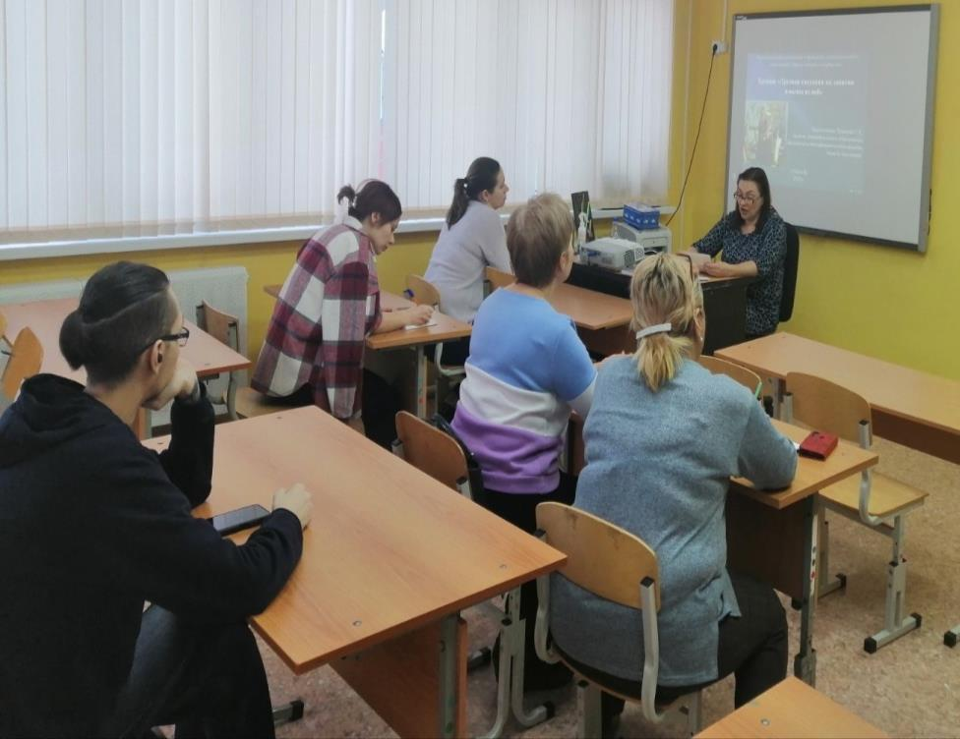
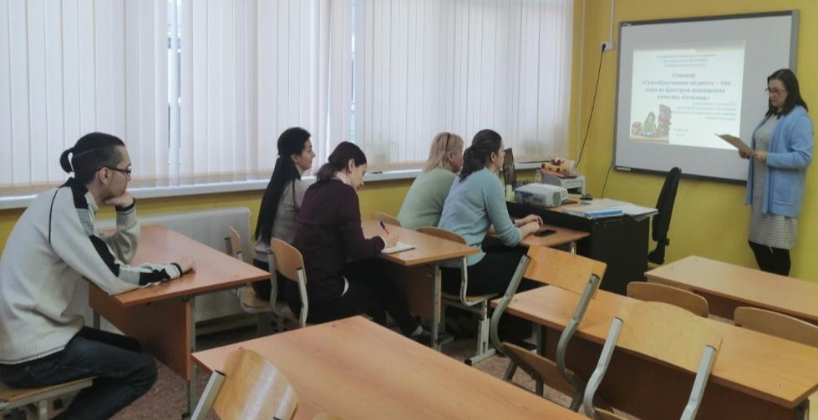
Организация и проведение наставником
обучающих семинаров для молодого
педагога и педагогов ЦДТ

Slide 7
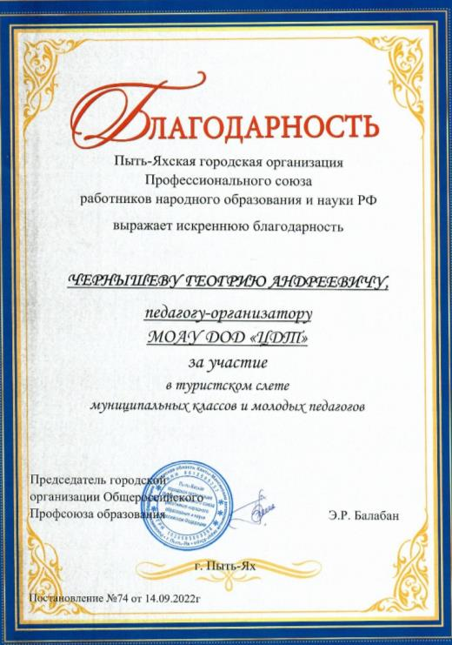
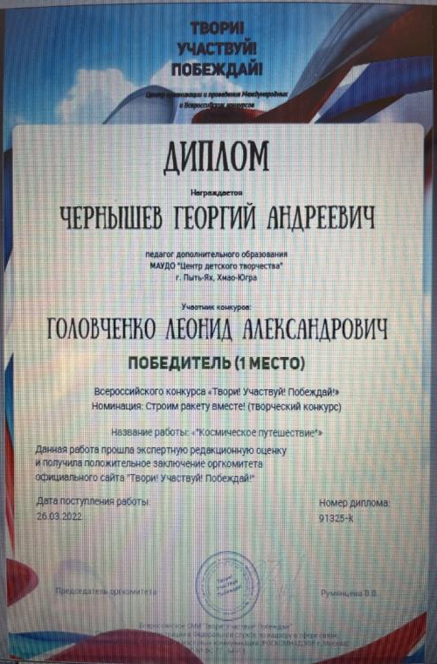

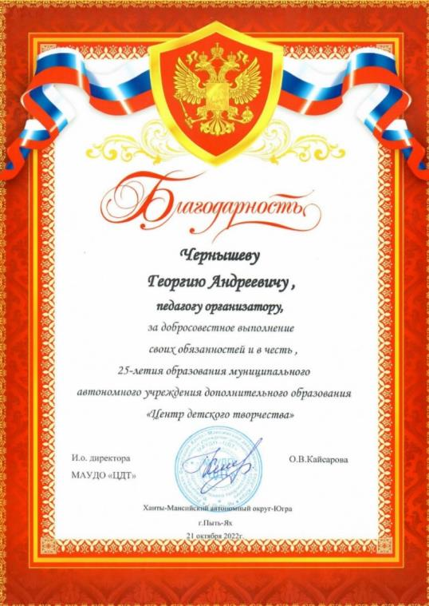
Награды молодого специалиста
Чернышева Георгия Андреевича

Slide 8
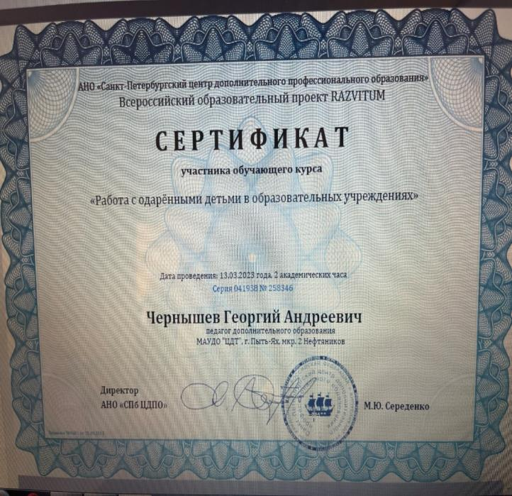
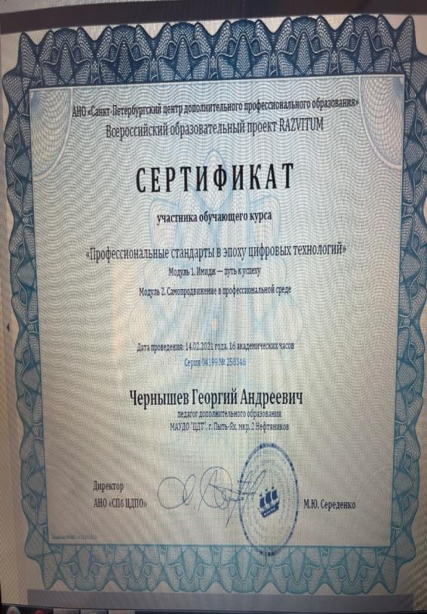
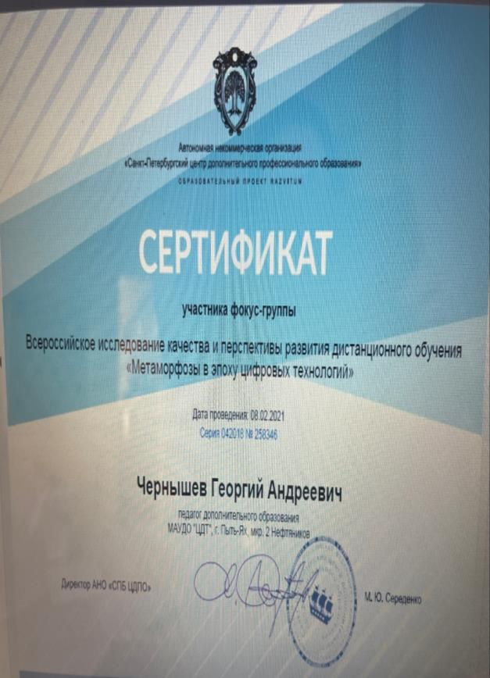
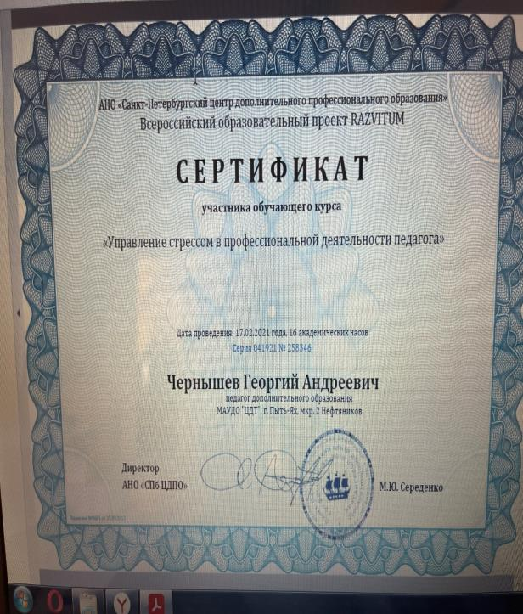
Курсы повышения квалификации
молодого специалиста

Slide 9
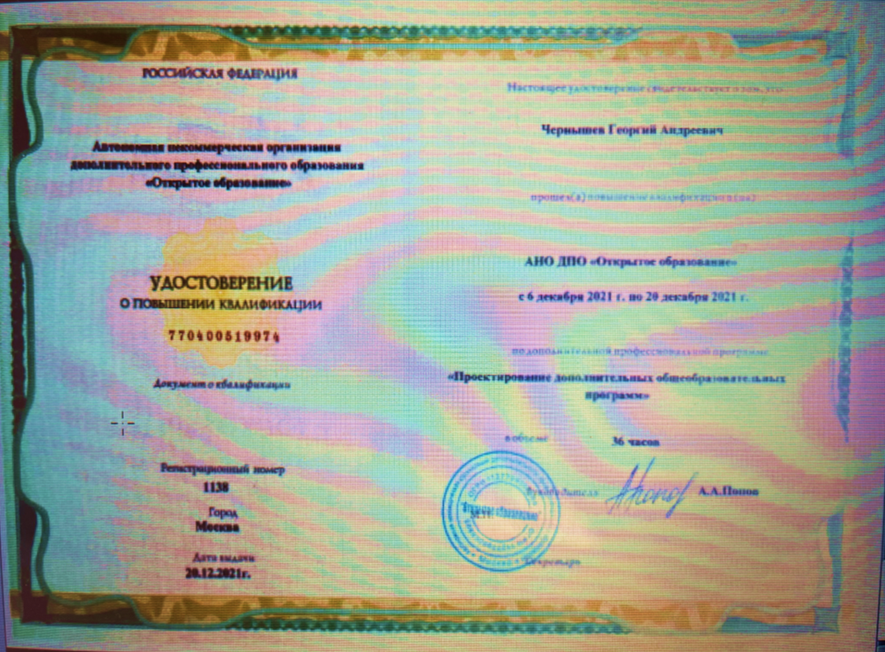
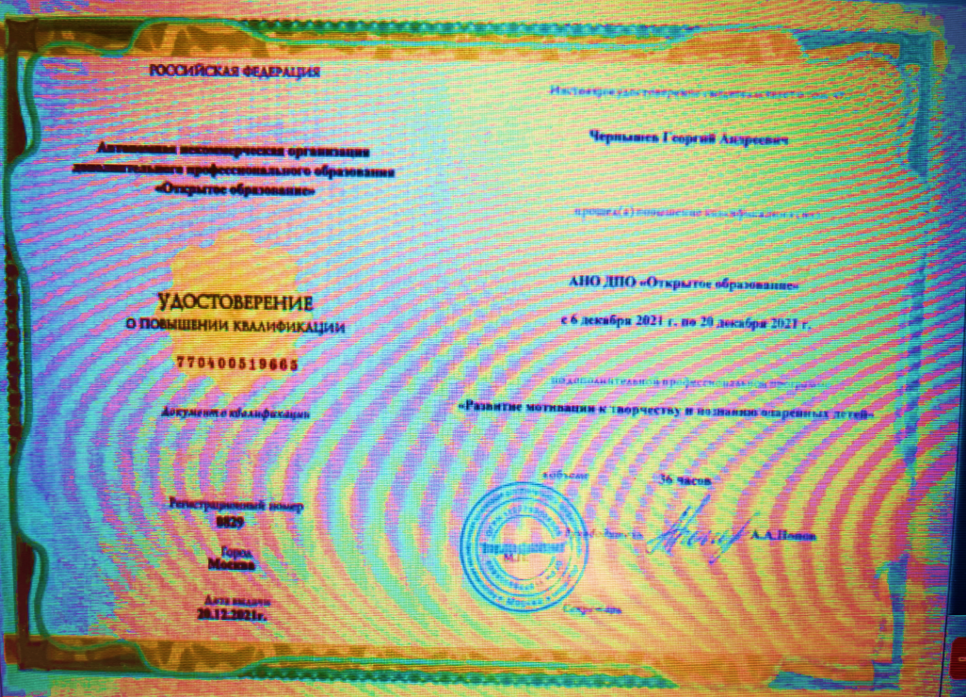
Курсы повышения квалификации
молодого специалиста

Slide 10
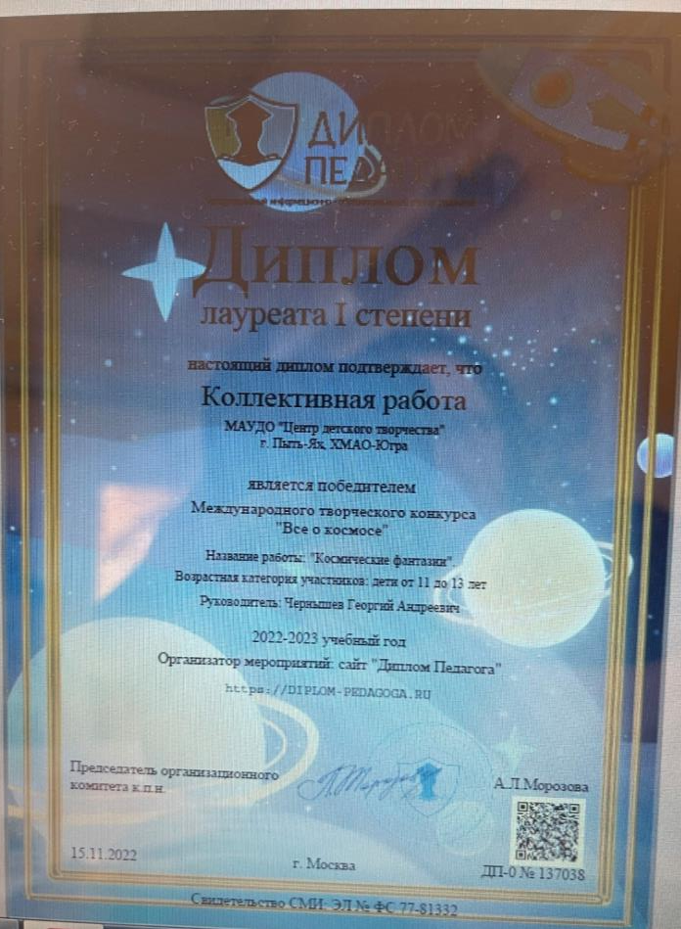
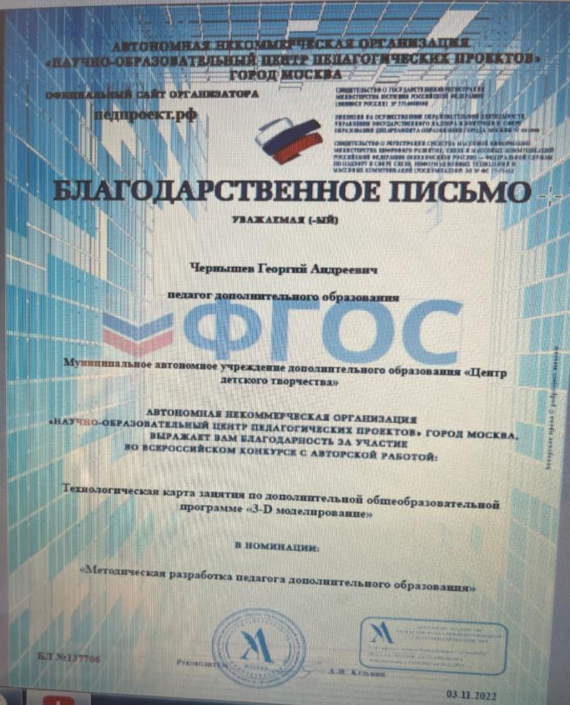
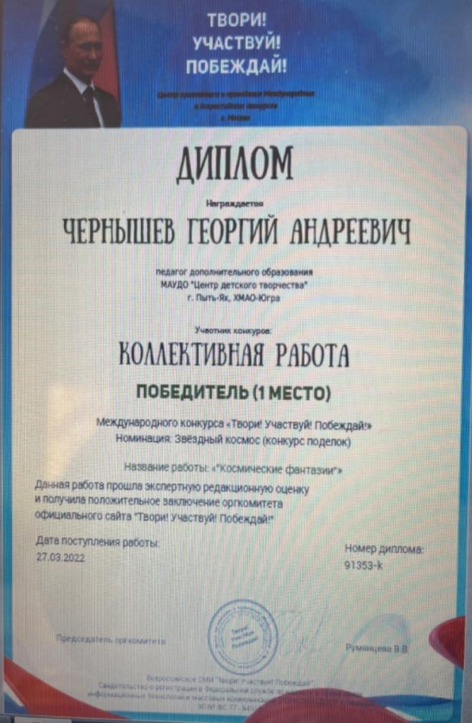
Награды молодого педагога и его
обучающихся за участие в творческих
конкурсах

Slide 11
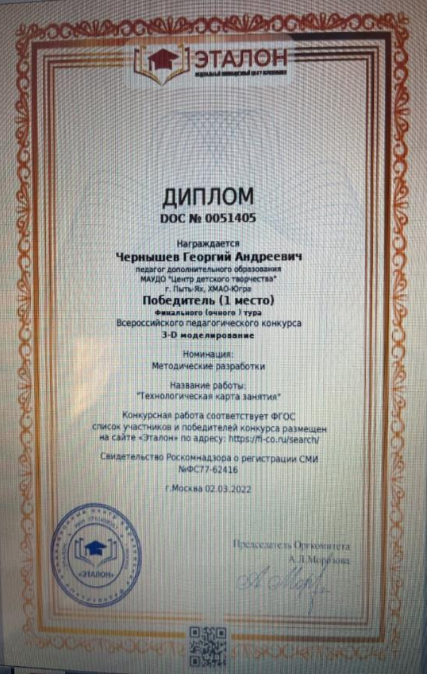
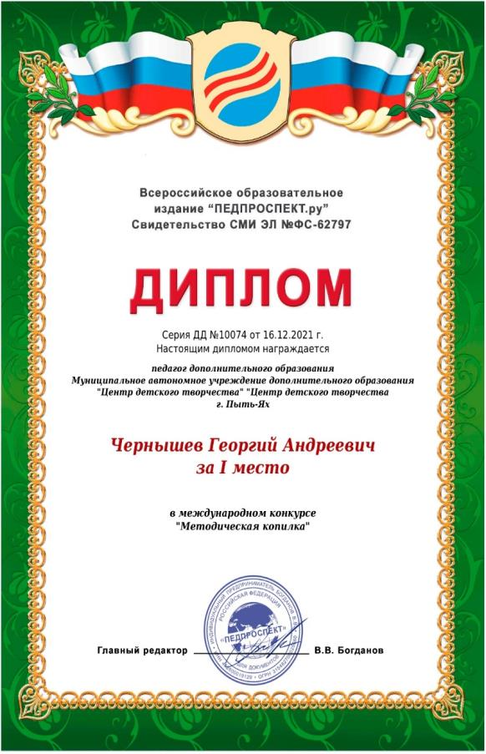
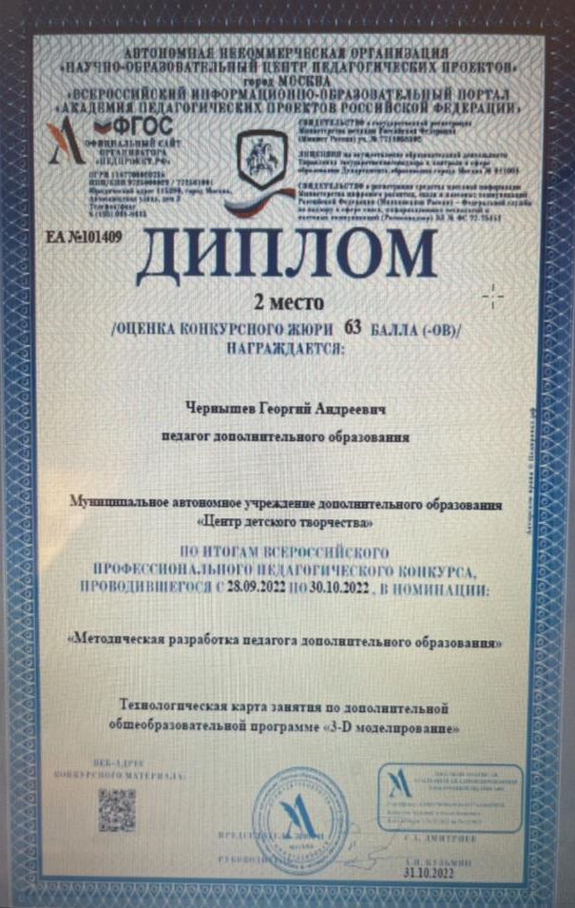
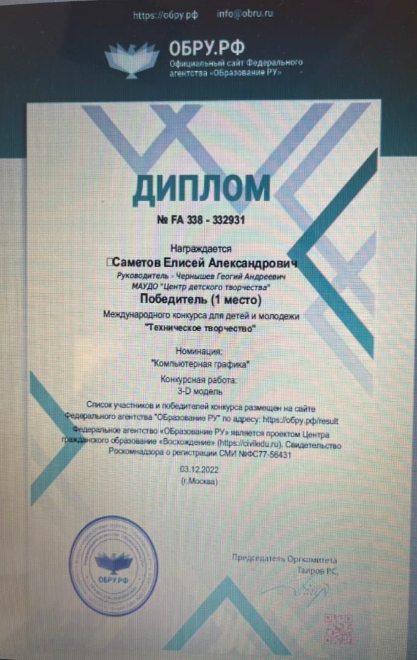
Награды молодого специалиста за участие
в конкурсах профессионального мастерства

Slide 12
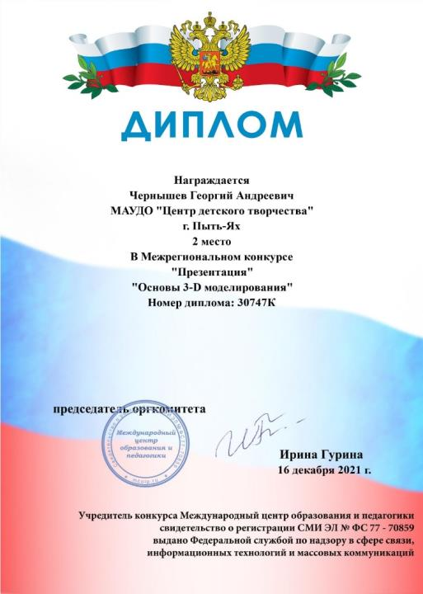
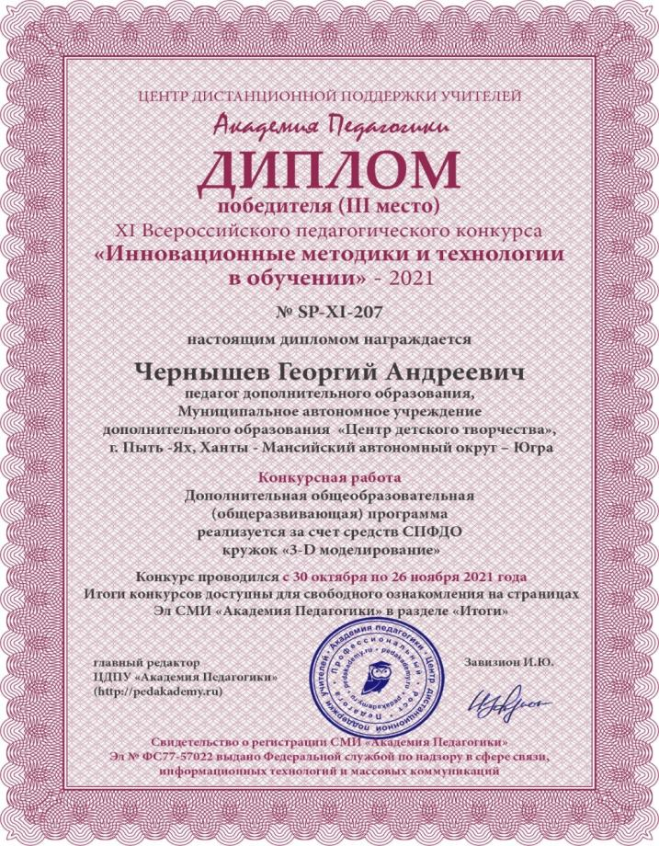

Награды молодого специалиста за
участие в конкурсах профессионального
мастерства

Slide 13
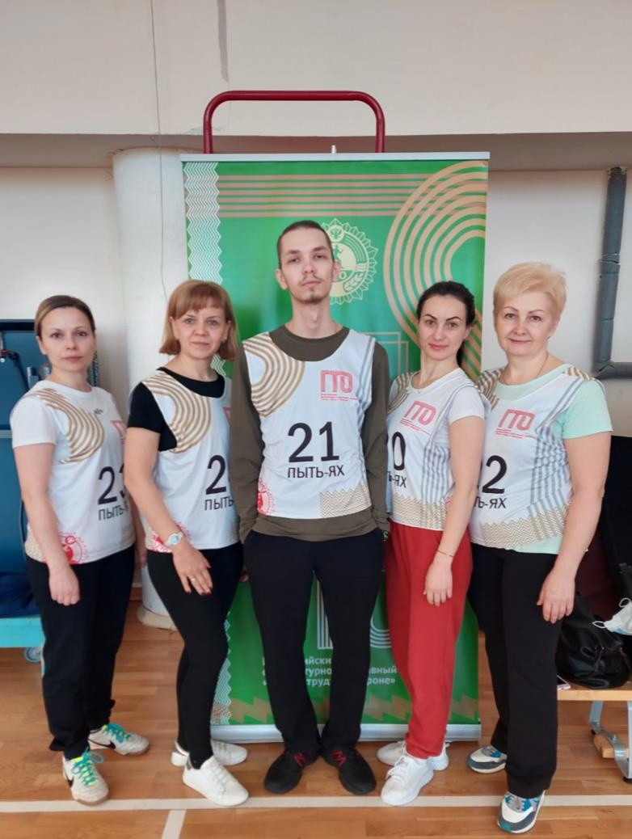
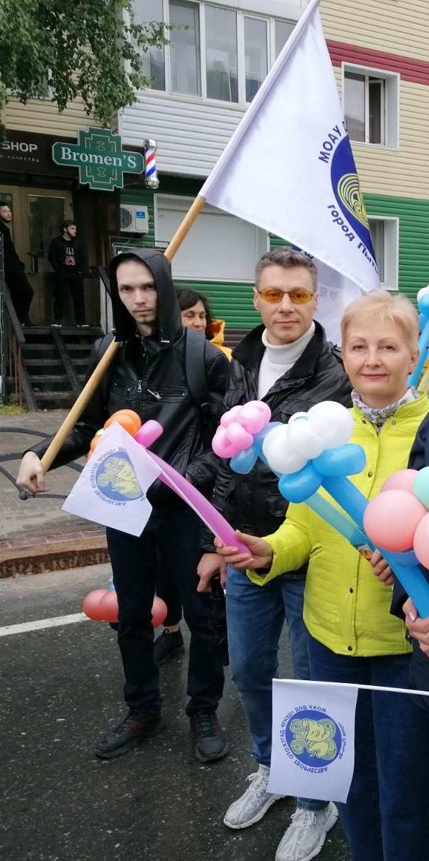
Молодой специалист принимает активное участие в жизни коллектива:
участвует в Фестивале Всероссийского физкультурно-спортивного комплекса «Готов к труду и обороне», в праздничных мероприятиях города.

Slide 14
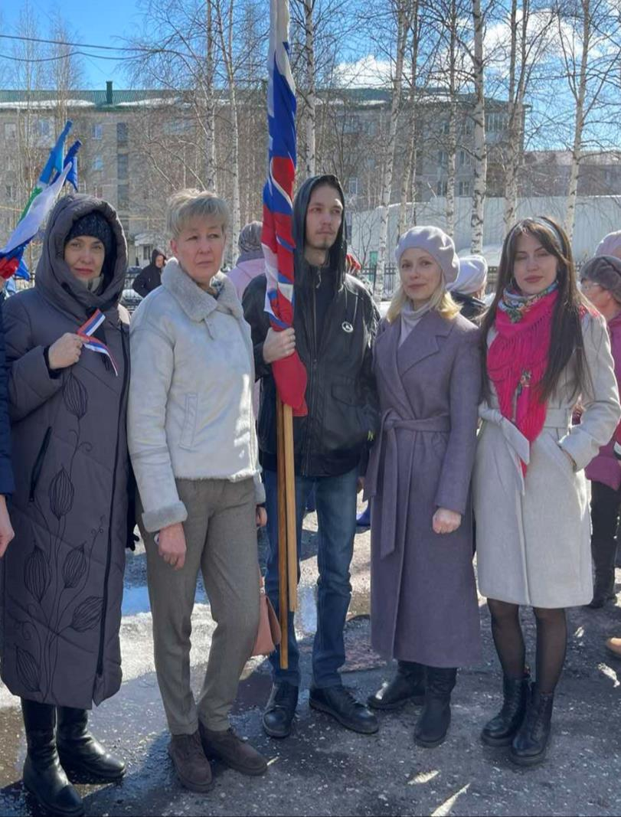
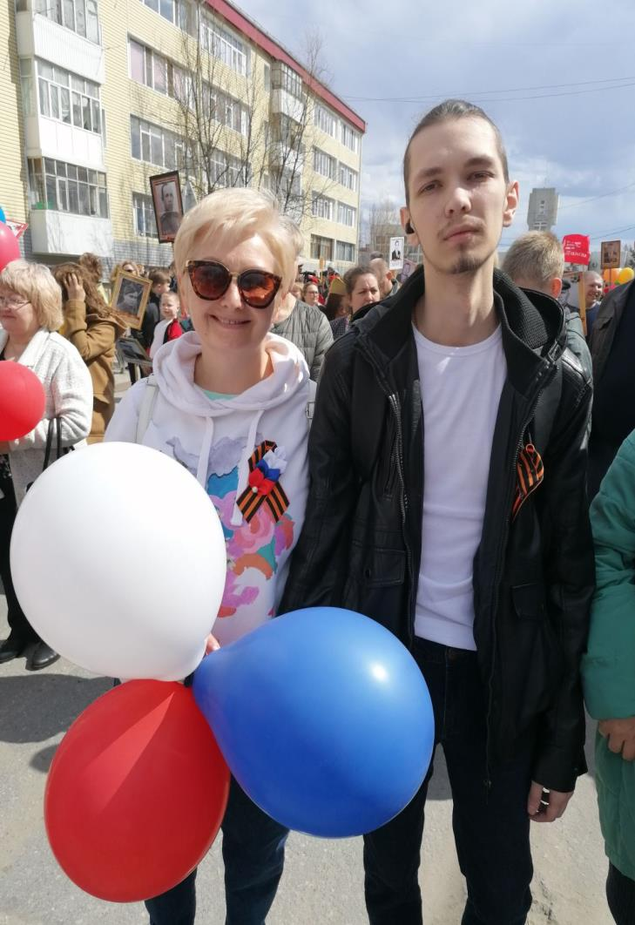
Молодой специалист принимает активное участие в жизни коллектива:
участвует в патриотических мероприятиях города: митинг в поддержку Донбасса, шествие в День Победы.

Slide 15
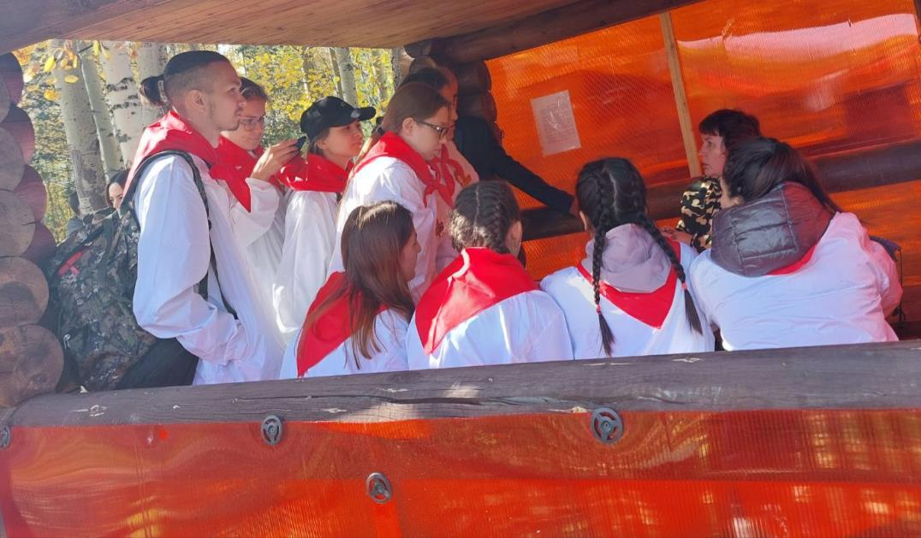
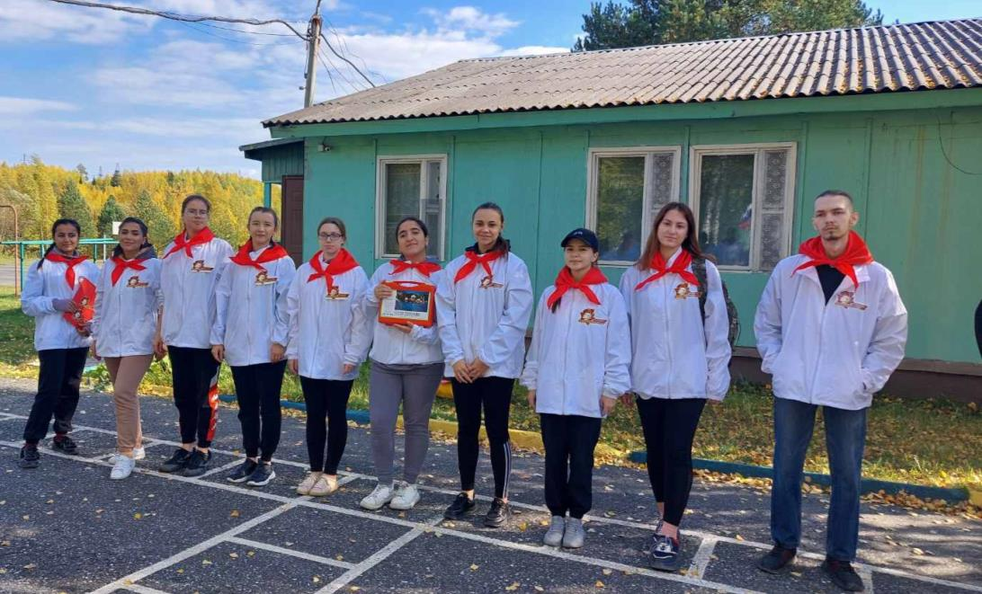
Участие в туристическом слёте молодых
специалистов города

Slide 16
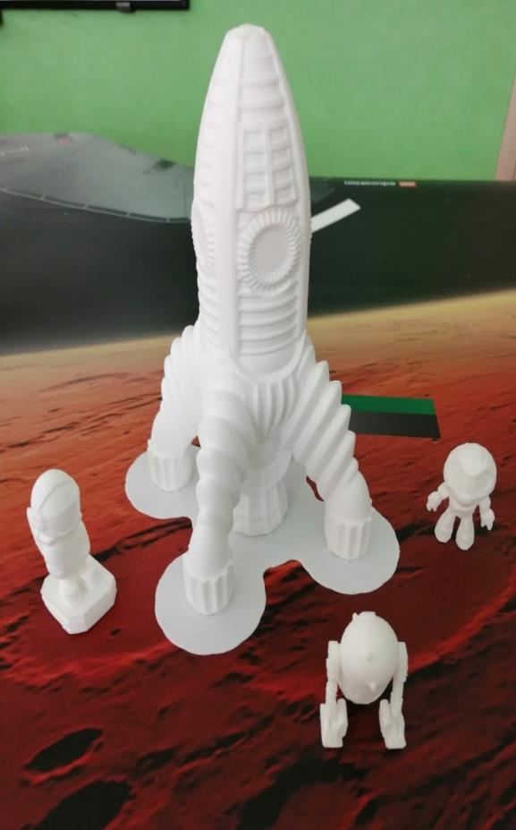
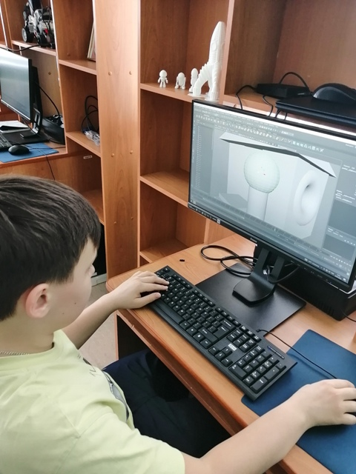
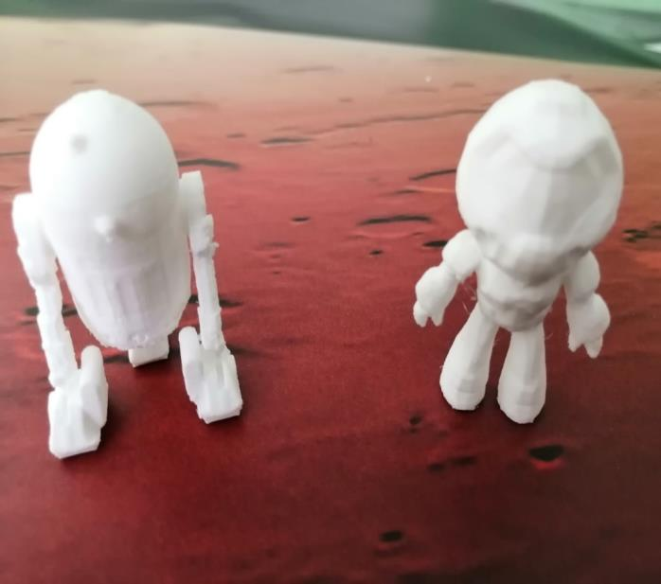
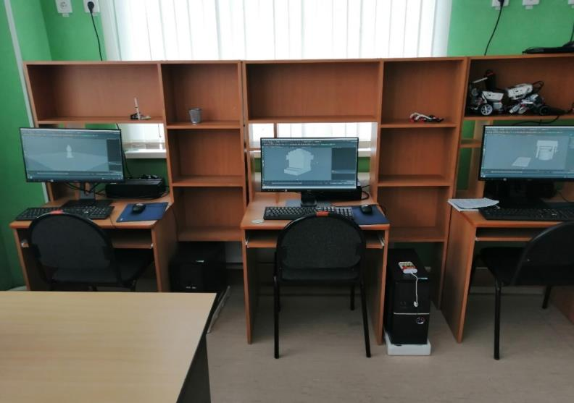
Непосредственное проведение занятий объединения «3 D моделирование» и результаты работы молодого педагога и его обучающихся

Slide 17
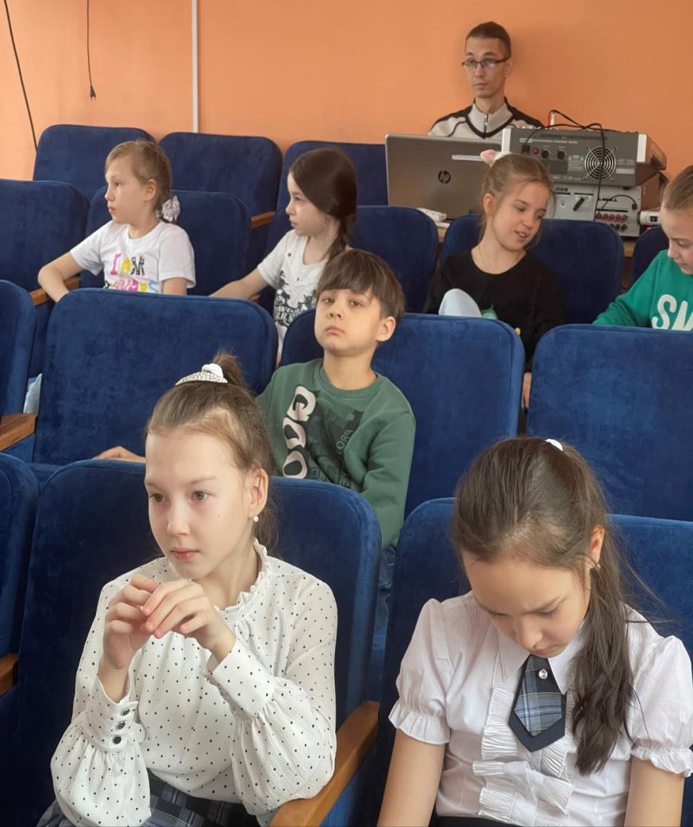
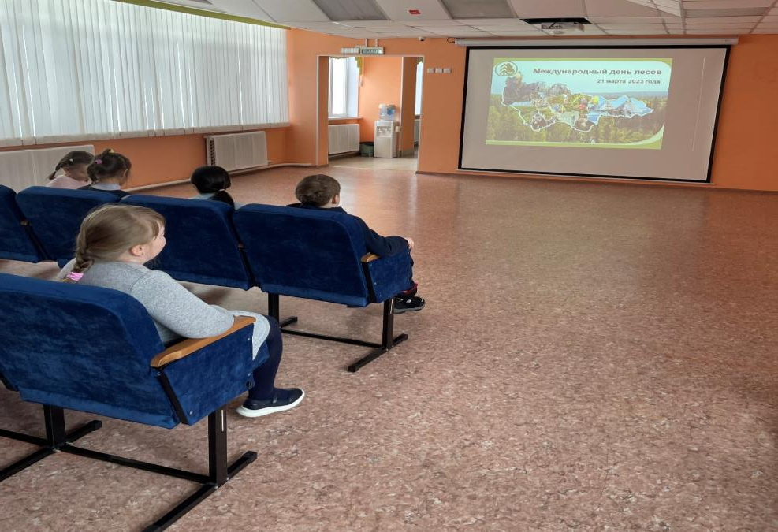
Организация и проведение молодым
специалистом воспитательных
мероприятий для обучающихся ЦДТ

Slide 18
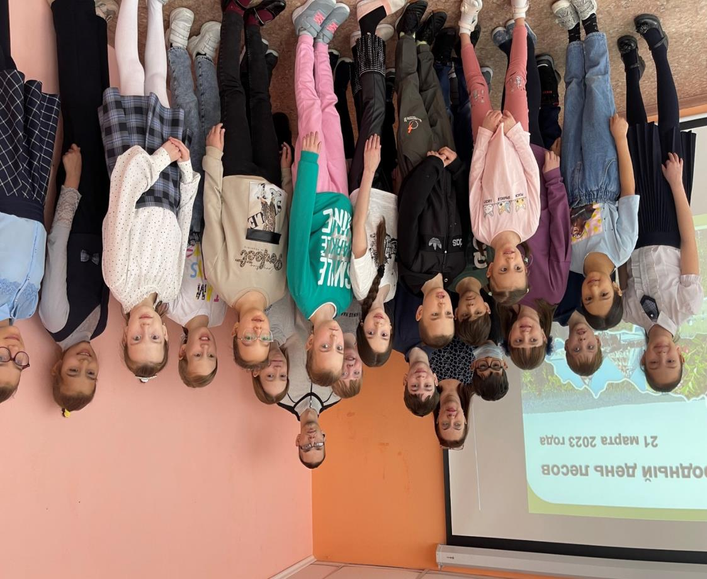
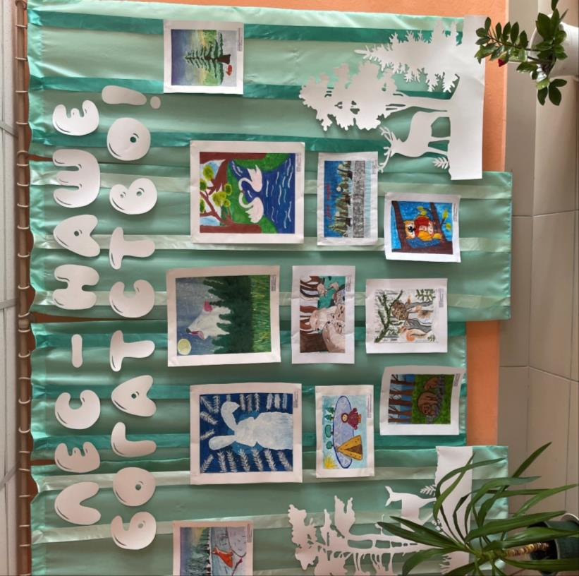
Организация и проведение
молодым специалистом
воспитательных мероприятий
для обучающихся ЦДТ

Slide 19
